Slide 1

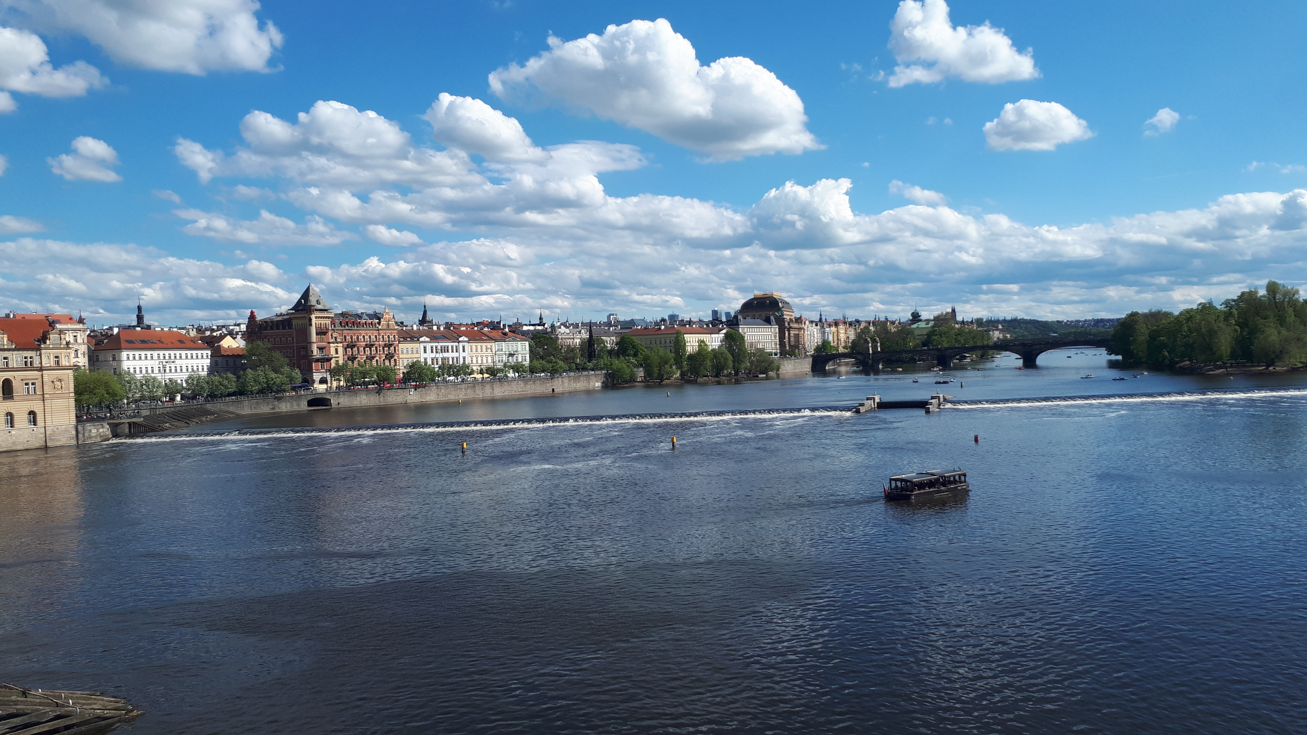
‘’Mastering the art of storytelling to enhance teaching and learning’’
Erasmus+ mobilnost, 21.-26.4.2025., Prag
2. godina Erasmus akreditacije
Aktiv JUP, 20.8.2025.
Marta Kokolić
Ova publikacija odražava isključivo stajalište autora publikacije i Komisija se ne može smatrati odgovornom prilikom uporabe informacija koje se u njoj nalaze.

Slide 2
predavači:
Nicole J. Adelman https://www.teacheracademy.eu/team/nicole-j-adelman/
Iz Chicaga, USA - profesionalna voditeljica, glumica, VO (voice-over) umjetnica, producentica, redateljica, performerica, javna govornica, aktivistica
Carmine Rodi Falanga https://www.teacheracademy.eu/team/carmine-rodi-falanga/
Iz Napulja, Italija – direktor Europassa u Pragu - autor, bloger, pripovjedač, javni govornik, stand-up komičar, psihoterapeut

Slide 3
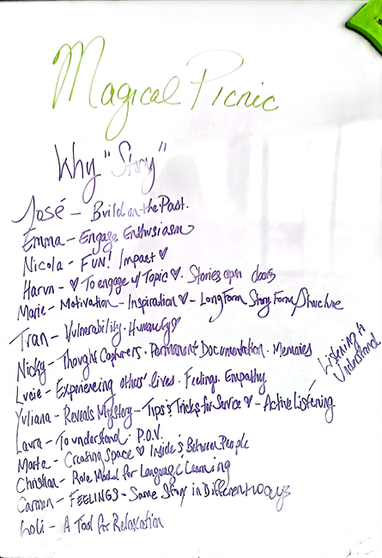
Zašto ‘’storytelling’’?
‘’Svi smo mi zbirke priča. Priče oblikuju našu stvarnost i definiraju naše identitete i živote.’’
oni koji vladaju umjetnošću pripovijedanja imaju veliku prednost u komunikaciji, učinkovitiji su u svom radu i uspješniji u svom društvenom životu
ono je temeljno za one koji komunikaciju čine svojom svakodnevnom profesionalnom aktivnošću

Slide 4
Programirani za priču
„Ideja da smo 'programirani za priču' više je od privlačne fraze. Neuroekonomist Paul Zak otkrio je da slušanje priče - narativa s početkom, sredinom i krajem - uzrokuje da naš mozak oslobađa kortizol i oksitocin. Ove kemikalije pokreću jedinstveno ljudske sposobnosti povezivanja, empatije i stvaranja smisla. Priča nam je doslovno u DNK.“
- Brené Brown, "Rising Strong„ https://brenebrown.com/book/rising-strong/

Slide 5
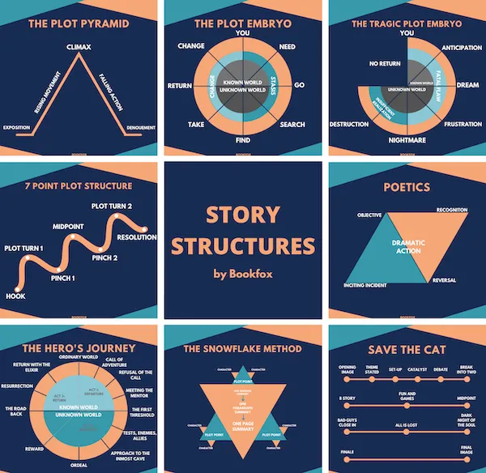
9 modela pripovijedanja
9 struktura priče
https://thejohnfox.com/2021/01/9-story-structures-to-plot-your-next-novel/

Slide 6
Heroe’s journey (Putovanje junaka)
– The monomyth
Joseph Campbell, folklorist
knjiga ‘’The Hero with a Thousand Faces’’ (‘’Junak s tisuću lica’’)
primijetio je da većina priča slijedi isti obrazac i to već tisućama godina
monomit ("jedan mit" ili "jedinstveni mit", koncept - varijacije jedne iste temeljne priče)
https://www.jcf.org/learn/joseph-campbell-heros-journey

Slide 7
‘’Campbellova tri čina:
Odlazak: Junak napušta Poznati svijet u potrazi za nečim.
Inicijacija: Junak svladava kušnje i testove u Nepoznatom svijetu i postiže uspjeh.
Povratak: Junak se vraća u Poznati svijet kao pobjednik.’’
https://thejohnfox.com/2021/01/9-story-structures-to-plot-your-next-novel/

Slide 8
Volgerovih 12 koraka
Christopher Volger (scenarist)
alat koji piscima olakšava stvaranje priča prema strukturi Heroe’s journey
The Hero's Journey in 5 Disney movies
https://www.youtube.com/watch?v=4V7drZMyL5M&t=681s
The Hero's Journey according to Joseph Campbell - video by Matthew Winkler and Kirill Yeretsky, https://www.youtube.com/watch?v=d1Zxt28ff-E

Slide 9
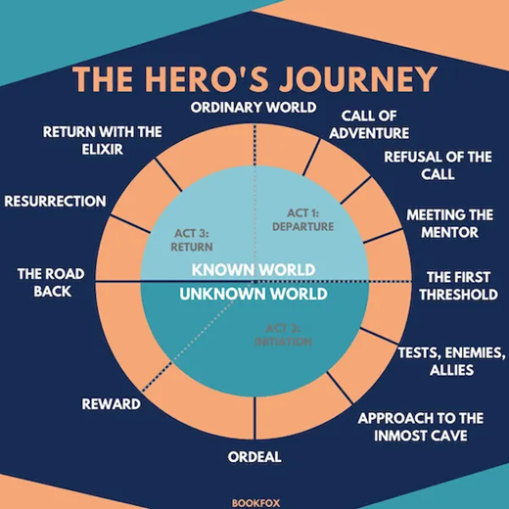
3 čina (Campbell):
Odlazak
Inicijacija
Povratak
Carl G. Jung - individuacija,
samorazvoj
12 koraka (Volger)
Izvor: https://thejohnfox.com/2021/01/9-story-structures-to-plot-your-next-novel/

Slide 10
Vježba 1: Putovanje junaka (Heroe's journey)
KONTEKST/OBIČAN SVIJET (Jednom davno..., kada, gdje, što):
PROTAGONIST/GLAVNI LIK (ime, kratak opis):
MISIJA/PROBLEM/ZADATAK/IZAZOV (akcija, cilj koji treba ostvariti):
ANTAGONIST/NEGATIVAC/SUPARNIK (ime, uloga, kratak opis):
POMOĆ (saveznik/ci), resursi, podrška):
VELIKI IZAZOV/PRIJETNJA/ISKUŠENJE (kriza, velika prepreka koju treba prevladati, istina, iskušenje):
ZAVRŠETAK (ishod, moralna lekcija, konačni cilj):
Prilagodbe aktivnosti (rad u grupi, AI)

Slide 11
Vježba 2:
Pronaći 3 čina i 12 koraka u videu:
Love death and robots: Automated customer service

Slide 12
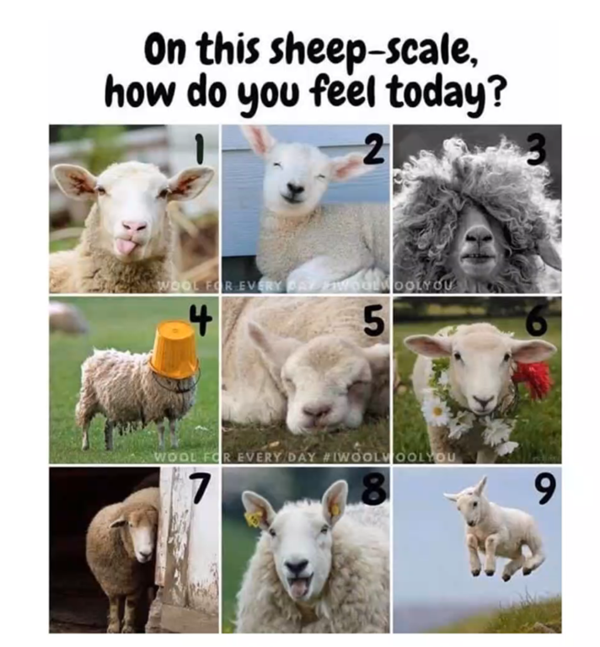
Vježba 3

Slide 13
Hvala na pažnji!

